Slide 1
Positief opvoeden
Les 7
Leerjaar 2 – onderwijsassistent

Slide 2
Planning aankomende weken​
Les 7
Wat is opvoeden?​
Basisvoorwaarden opvoeden ​
Veilige basis
Belonen en straffen
Contact met ouders​
Methodes deel 1
Methodes deel 2
Methode deel 3​
Toets ​

Slide 3
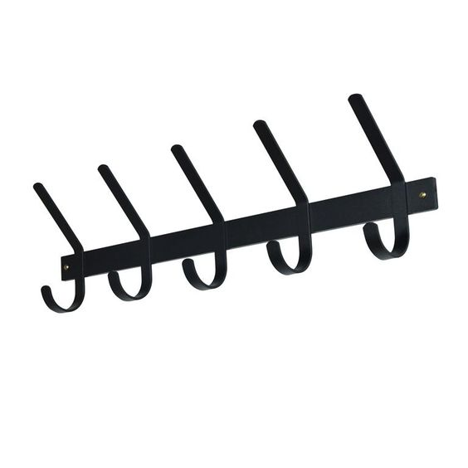
Vorige les?

Slide 4
Doelen les 7
Aan het eind van deze les kan de student:
Uitleggen wat Triple-P is.
Uitleggen wat de basisprincipes zijn
Uitleggen wat zelfregulatie te maken heeft met Triple-P
Benoemen welke 4 opvoedingsstragiënen horen bij Triple-P en kan dat uitleggen waarom.

Slide 5
Positief opvoeden

Slide 6
Wat is triple – P?
De naam 'Triple P' staat voor 'Positive Parenting Program' en is een methode voor opvoedingsondersteuning voor ouders met kinderen van 0 tot 16 jaar.

Slide 7
Waar zorgt Triple-P voor?
Positieve opvoedstijl
Communicatie tussen ouder / docent en kind
Omgaan met moeilijk gedrag

Slide 8
Basisprincipes positief opvoeden
Veilige en stimulerende omgeving bieden
Laten leren door positieve ondersteuning
Aansprekende discipline hanteren
Realistische verwachtingen
Goed voor jezelf zorgen

Slide 9
Zelfredzaamheid
Zelf verantwoordelijkheid durven nemen zonder afhankelijk te zijn van wat anderen vinden of doen.
Persoonlijk effectiviteit
Succes ervaringen opdoen.
Zelf leiding kunnen geven
wat is belangrijk?
wat wordt er verwacht?
Zelfregulatie en Triple-P

Slide 10
1. Positief contact bevorderen 2. nieuwe vaardigheden en gedrag leren 3. gewenst gedrag bevorderen 4. omgaan met ongewenst gedrag

Slide 12
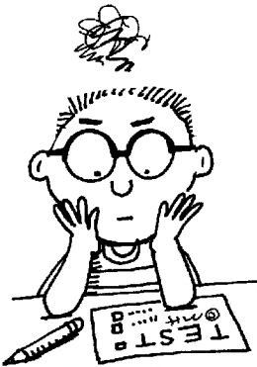
Opdracht 6/7 Poster afmaken
Leren voor de toets:
Bestudeer de PowerPoints goed, en leer de doelen van elke les.

Slide 13
Doelen les 7
Aan het eind van deze les kan de student:
Uitleggen wat Triple-P is.
Uitleggen wat de basisprincipes zijn
Uitleggen wat zelfregulatie te maken heeft met Triple-P
Benoemen welke 4 opvoedingsstragiënen horen bij Triple-P en kan dat uitleggen waarom.

